Slide 1
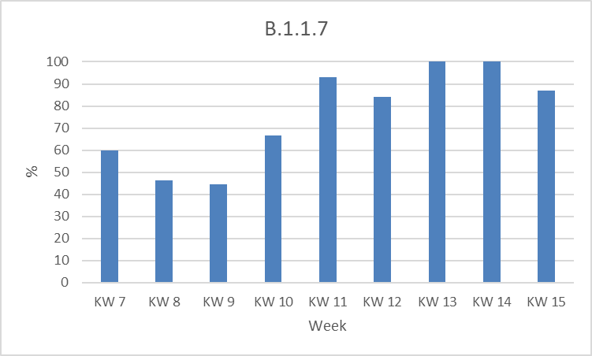
KW16: 164 Einsendungen
KW15: 47 Praxen aus 12 Regionen
2020/21 Sentinel bis KW16: 4222
2019/20 Sentinel
gesamt: 4637
Rekrutierung neuer Sentinelpraxen
SARS-CoV-2: 7,32%
Aktive Betreuung
Kurier
SARS-CoV-2 Diagnostik

Slide 2
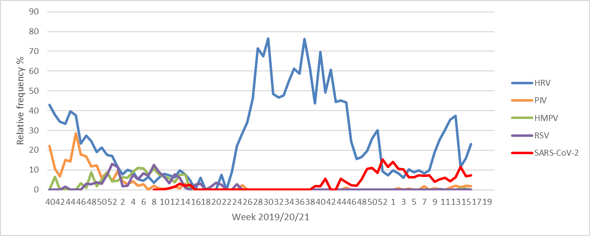
Partieller Lockdown
Lockdown
Ostern

Slide 3
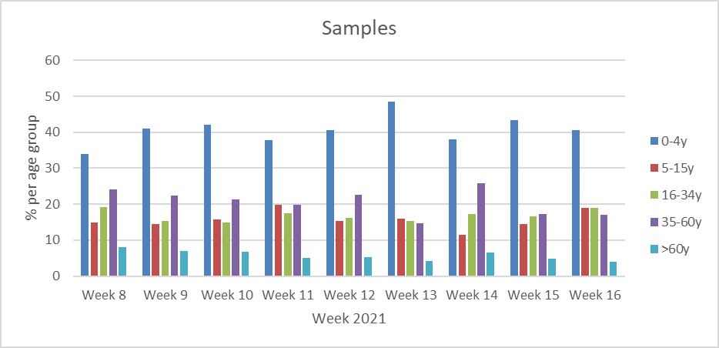
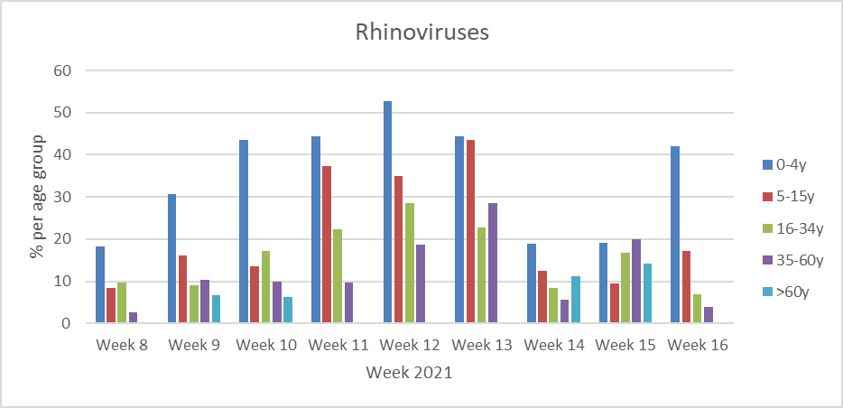

Slide 4
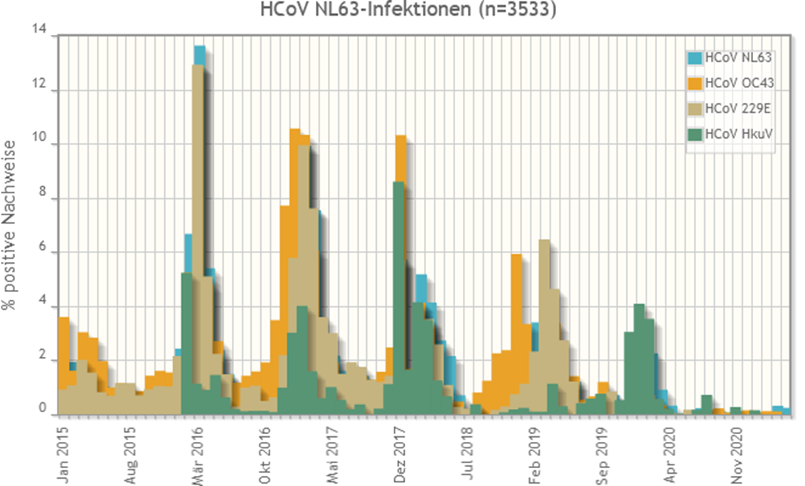
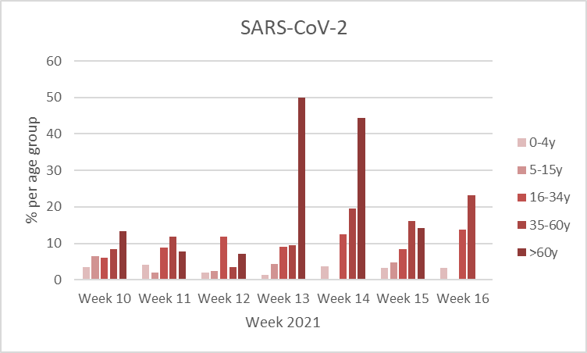
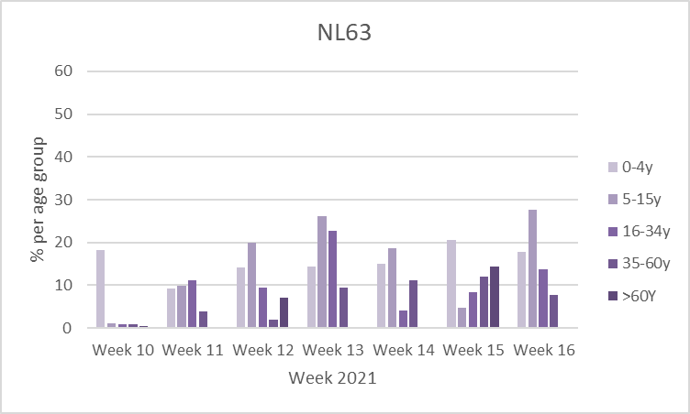
RESPVIR

